Slide 1
Welkom bij Rietveld
EASY voertuigmanagement en veiligheid
Dietger Engel
Business Unit Director
Vehicle Safety

Slide 2
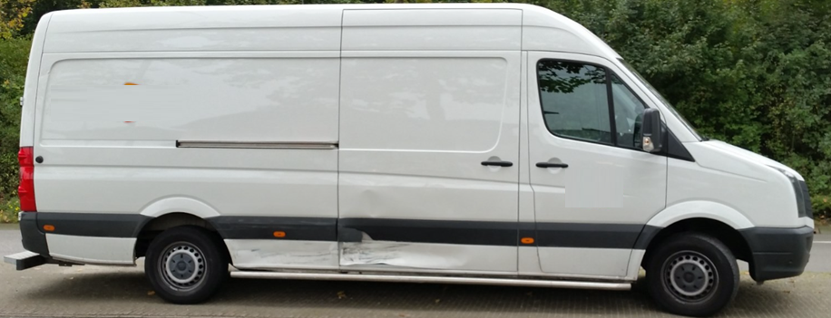
Wat kost deze schade?

Slide 3

Over Rietveld
Rietveld bestaat sinds 1994
Focus op MKB en Overheid (NL, BE en DE)
  Easy Voertuigmanagement
  Easy Voertuigveiligheid
ISO 9001 & ISO 14001 gecertificeerd
  Binnenkort ISO 27001
Volledig ontzorgen: ontwikkeling, advies en installatie
Eigen R&D & Project management
Importeur en dealer van gerenommeerde merken

Slide 4








BRANCHES
waarin wij actief zijn
TRANSPORT & LOGISTIEK
GROND-, WEG-, & WATERBOUW
BOUWBEDRIJVEN EN AANNEMERS
SERVICE EN INSTALLATIE
TECHNIEK
OVERHEID & GEMEENTES
BEVEILIGING EN HULPDIENSTEN
GECONDITIONEERD EN PHARMA TRANSPORT
TOURINGCAR & PERSONENVERVOER

Slide 5






Voertuigmanagement oplossingen
Multifunctionele Boordcomputer
en SmartApp for Mobile
Ideale fleetmanagement voor efficiënte ritten planningen en uitvoeringen
Brandstofmanagement & Rijstijlanalyse ter vermindering van kosten, schades en CO2 uitstoot
Tachograafmanagement voor alle wettelijk verplichte automatische rapportages
Uren- en onkostenvergoeding volgens
de cao beroepsgoederen vervoer
Voertuigen en objecten traceren voor realtime inzicht in locaties

Slide 6





Voertuigveiligheid oplossingen
Videotelematica en 3D camera’s voor beter zicht en rijstijlanalyses
Standairco’s en kachels voor ideale temperatuur in het voertuig
Duurzame werklampen voor comfortabel en veilig werken in het donker
Detectieapparatuur voor extra waarschuwing van obstakels en personen
Alarmeringsapparatuur voor extra veiligheid op de weg

Slide 7
Schade impact
Vervangend vervoer, hoe lang?
Materiaalkosten voertuig
  CO2 uitstoot en milieubelasting
Materiaalkosten wederpartij?
  CO2 uitstoot en milieubelasting
Motivatie medewerker?
Imago schade?
Verzekeringspremie?
Restwaarde?
(Toekomstig) eigen risico?
Wat kost schade?

Slide 8
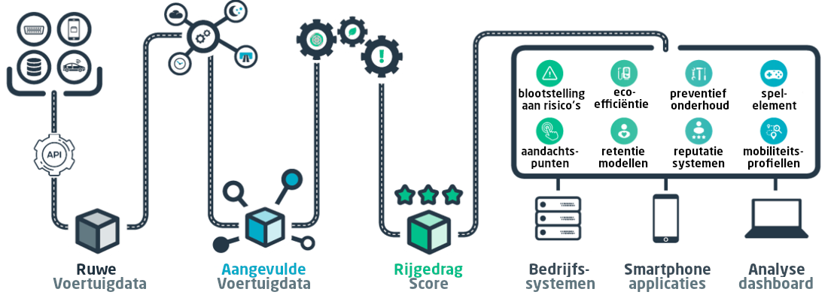
Videotelematica

Slide 9
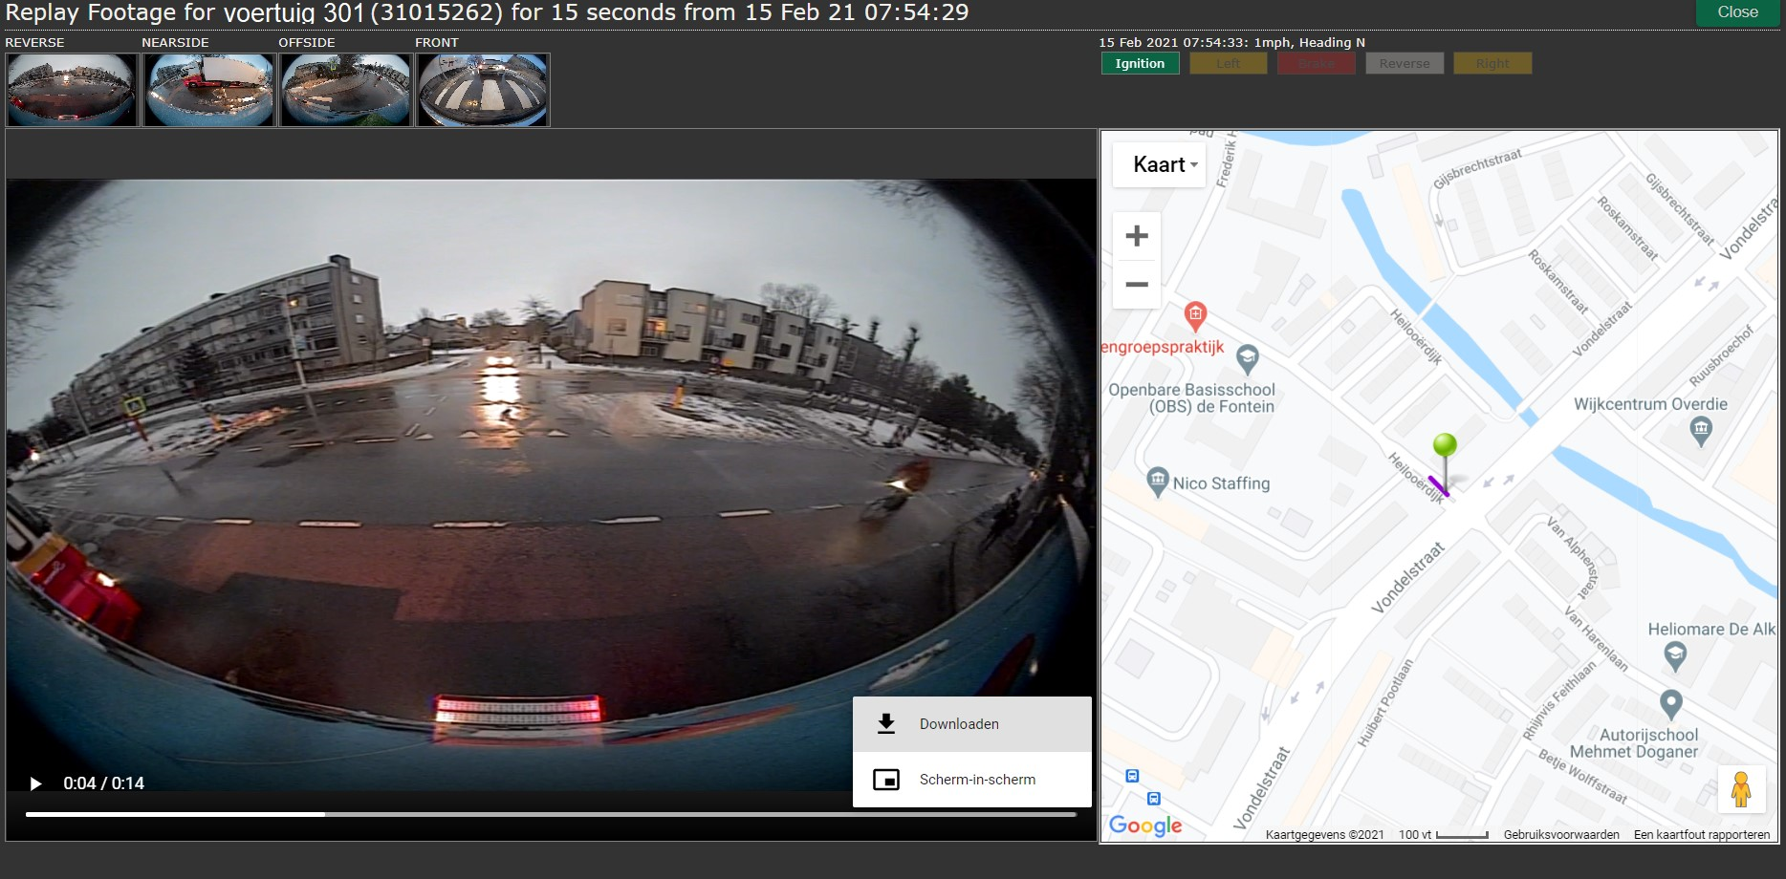
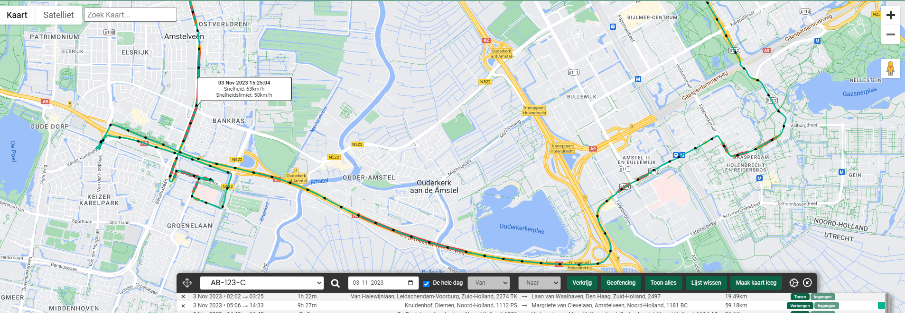
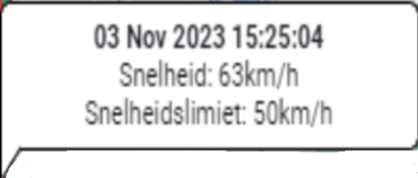
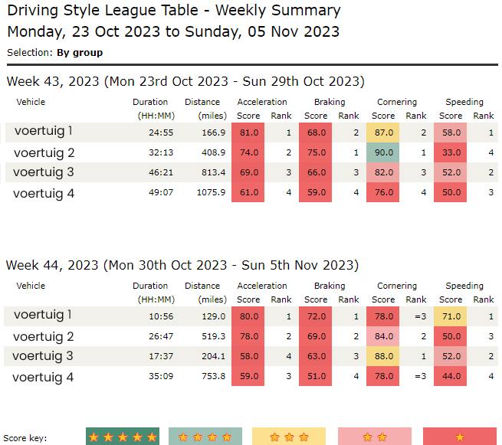
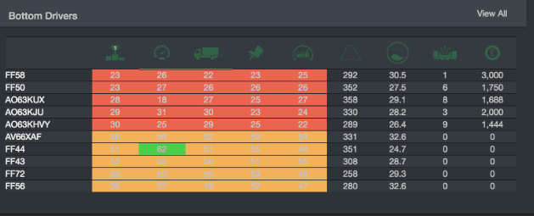
Videotelematica

Slide 10
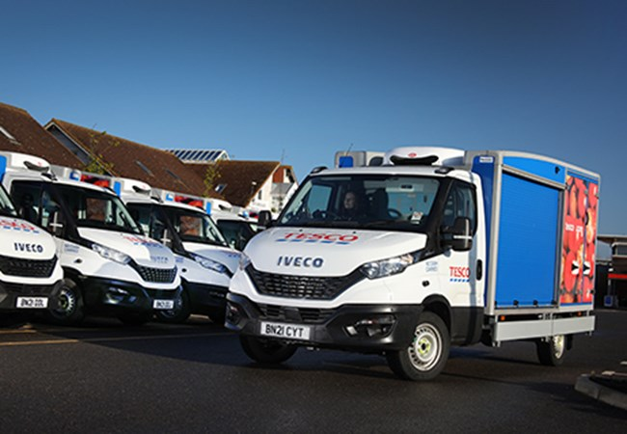
Home delivery case
150 voertuigen per depot.
Pilot depot volledig uitgerust met Video-telematica.
Kosten per claim gem.
€ 2.115,- (bron CBS)
Het totale wagenpark: 1.600 voertuigen.

Slide 11
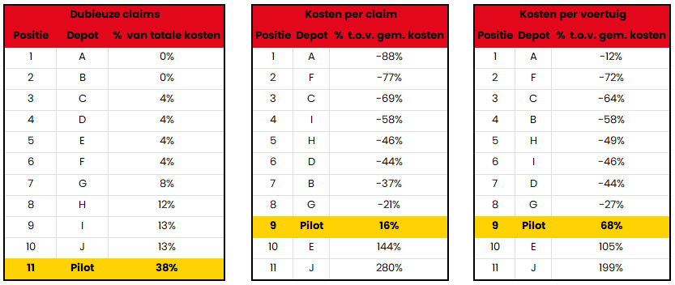
Home delivery case
Nulmeting, begin situatie jan. 2020

Slide 12
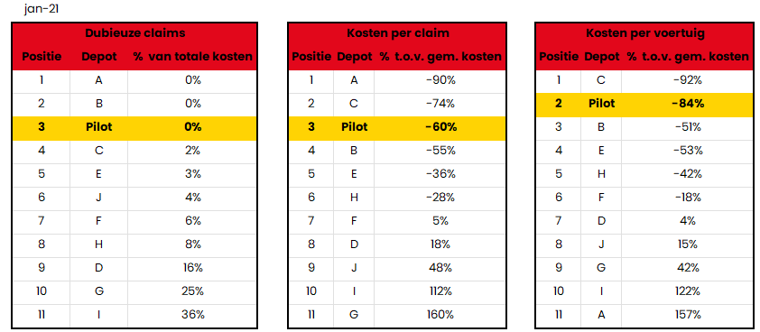
Resultaten na 1 jaar
Totale kosten dubieuze claims - 38%
Kosten per claim - 76%
Kosten per voertuig - 91%

Slide 13

Rekenvoorbeeld
Kosten:
1 dubieuze claim per jaar: € 1.000,-
Gem. schadebedrag: € 2.115,-
2 schades per jaar
Gebruik bedrijfswagen: 5 jaar
Totale kosten in 5 jaar € 26.150,- per voertuig
Na investering (+/- € 4.200,- in 5 jaar):
Geen dubieuze claims -€ 5.000,-
91% besparing op schadelast -€ 19.247,-
Totale besparing € 20.047,-

Slide 14
Videotelematica = Slimme preventie
Besparing op schadelast
Beperken ecologische voetafdruk
Besparing op discutabele claims
Besparing op imagoschade
Behoud van personeel
Hogere restwaarde van het wagenpark
Efficiënt gebruik van de bedrijfsmiddelen
Sturing o.b.v. kennis i.p.v. gevoel

